Slide 1
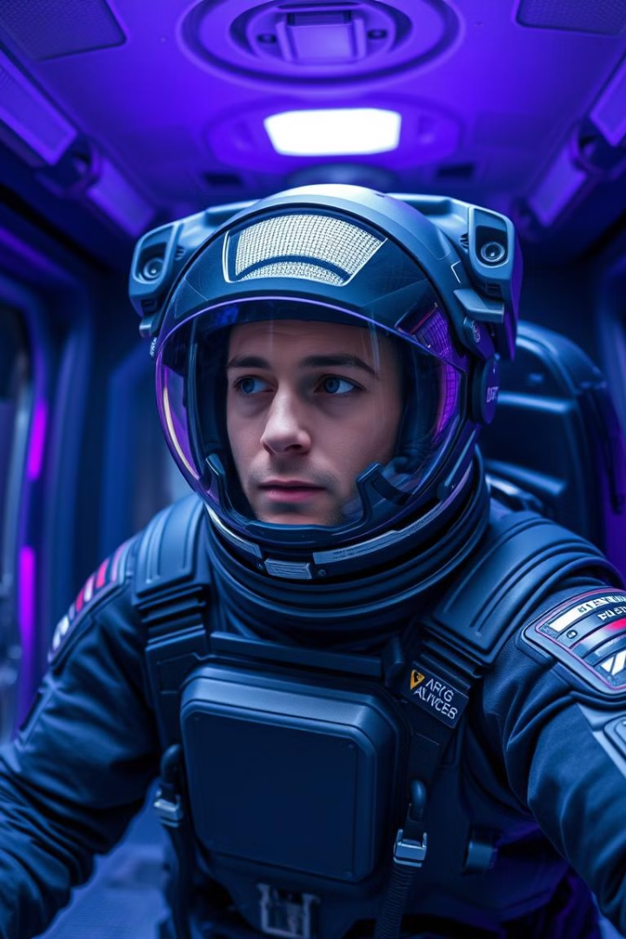
Модификации отжиманий для подготовки космонавтов
Pushups are a fundamental exercise for building upper body strength, which is crucial for astronauts. This presentation will explore three modified pushup variations that prepare astronauts for the unique physical challenges of spaceflight.

Slide 2
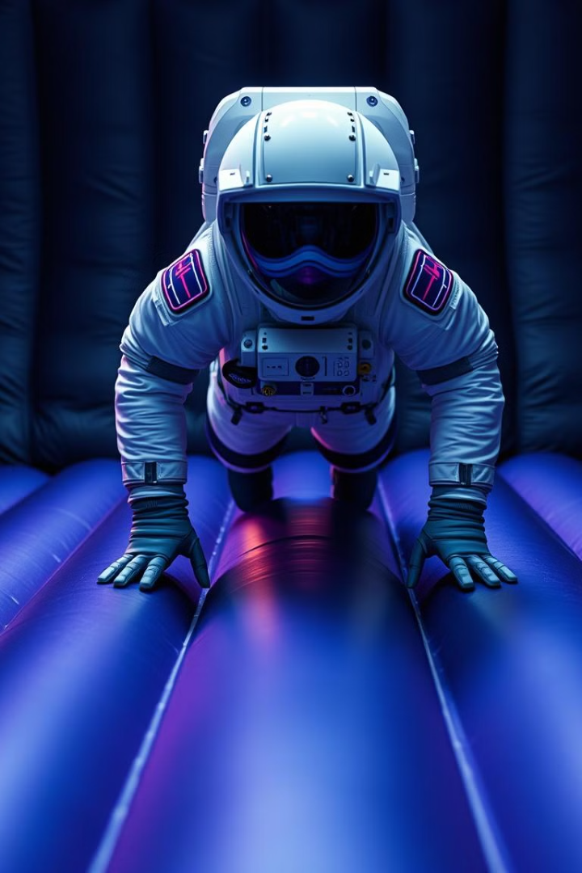
Отжимания с эксцентрическим сопротивлением и неравномерным распределением массы
Положение тела
Движение
сходное положение – упор лёжа, но ноги фиксированы на платформе с регулируемым весом.
Медленное опускание (эксцентрическая фаза) в течение 3-5 секунд, быстрый подъем (концентрическая фаза)

Slide 3
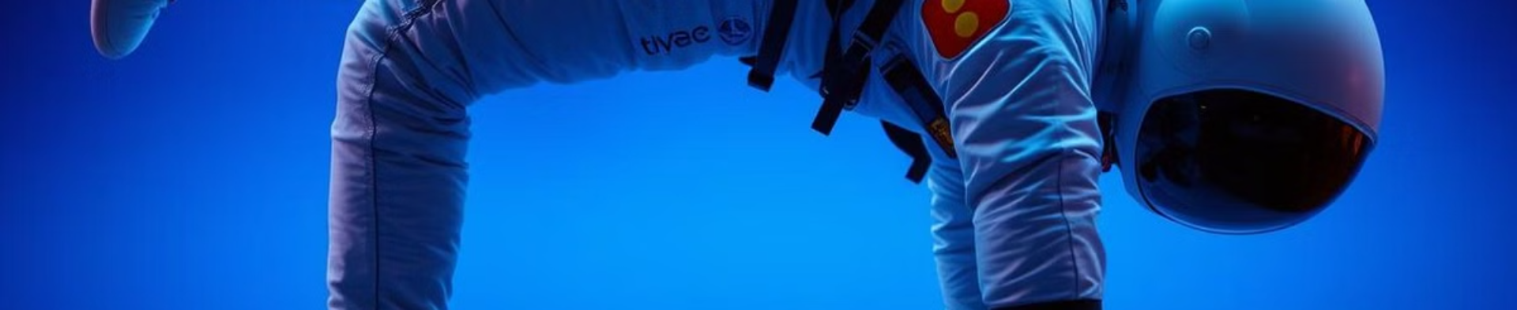
Отжимания с удержанием равновесия на неустойчивой поверхности
Положение тела
Движение
Упор лёжа на неустойчивой поверхности (например, босу-бол, гимнастический мяч).
Стандартные отжимания, с акцентом на сохранение равновесия во время всего упражнения.

Slide 4
Отжимания с имитацией работы в скафандре
Положение тела
Движение
Упор лёжа, на спине закреплен дополнительный вес (жилет с грузами), имитирующий вес скафандра. Амплитуда движения ограничена – опускание до угла 90 градусов в локтях, исключая полное касание груди пола.
Стандартные отжимания с ограниченной амплитудой и дополнительным весом.

Slide 5
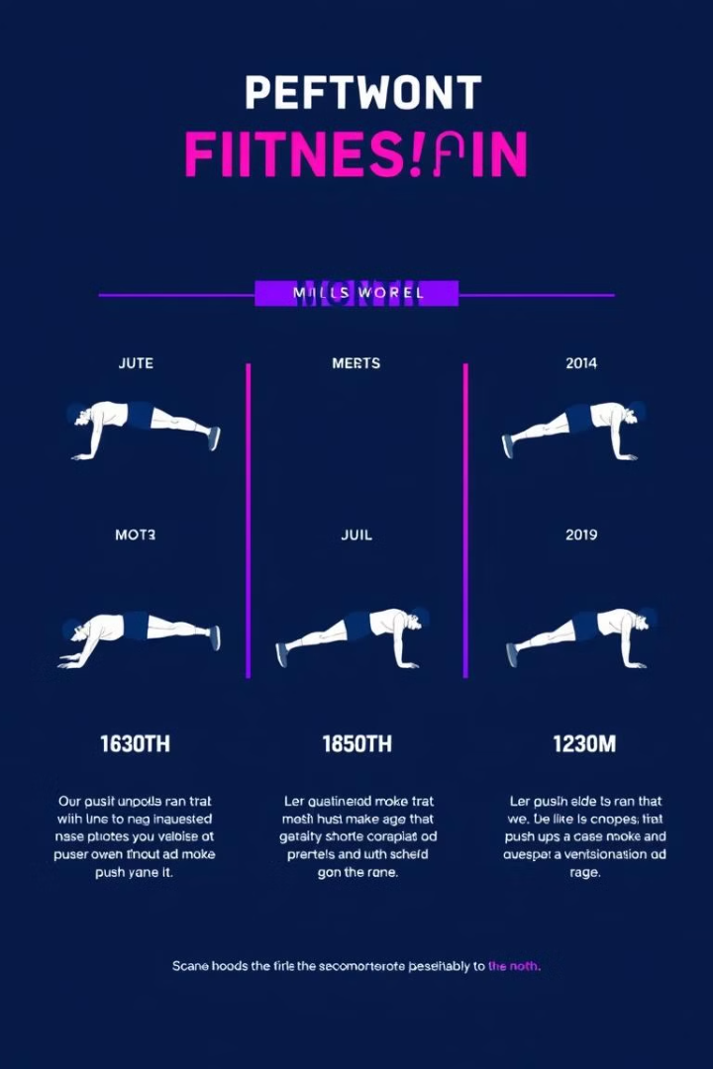
Шестимесячная тренировочная программа
1
Месяцы 1-2
Акцент на освоении модификаций отжиманий с минимальным весом и амплитудой. 2-3 тренировки в неделю
2
Месяцы 3-4
Увеличение количества сетов и повторений, постепенное увеличение веса в модификации 1 и 3. 3-4 тренировки в неделю
3
Месяцы 5-6
Максимальная нагрузка. 4-5 тренировок в неделю. Включение дополнительных упражнений для укрепления мышц кора и баланса.

Slide 6
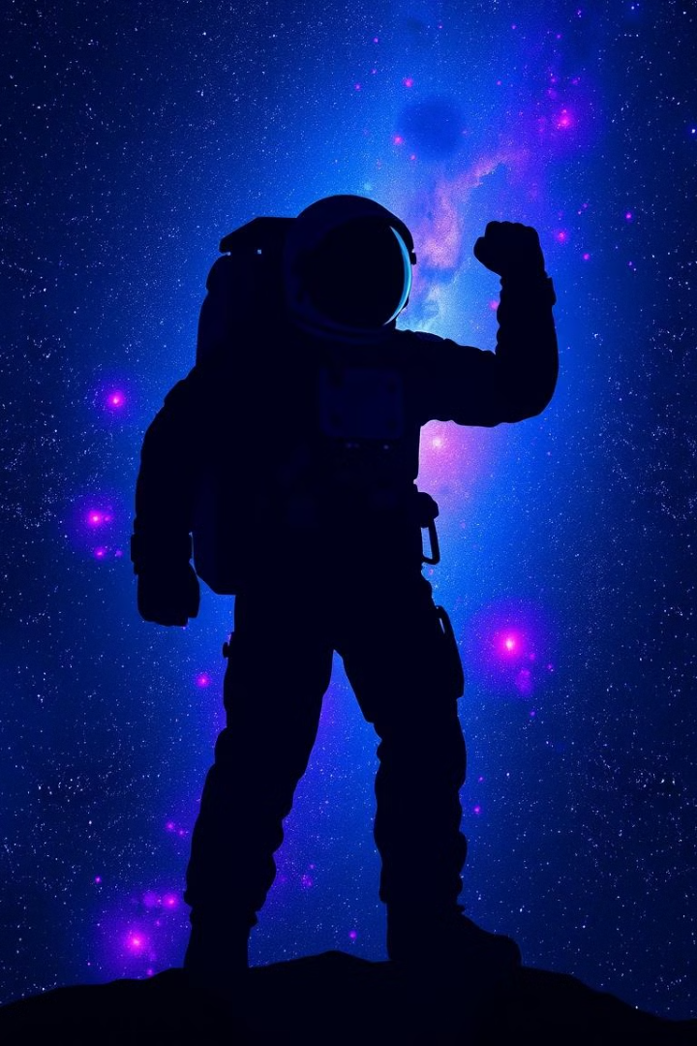
Методы оценки эффективности
1
Измерение силы
2
Анализ биомеханики
Тест на максимальную силу отжиманий (стандартные отжимания и модификации). Динамика изменений за 6 месяцев.
Видеозапись выполнения модификаций отжиманий для оценки техники и корректировки программы.

Slide 7
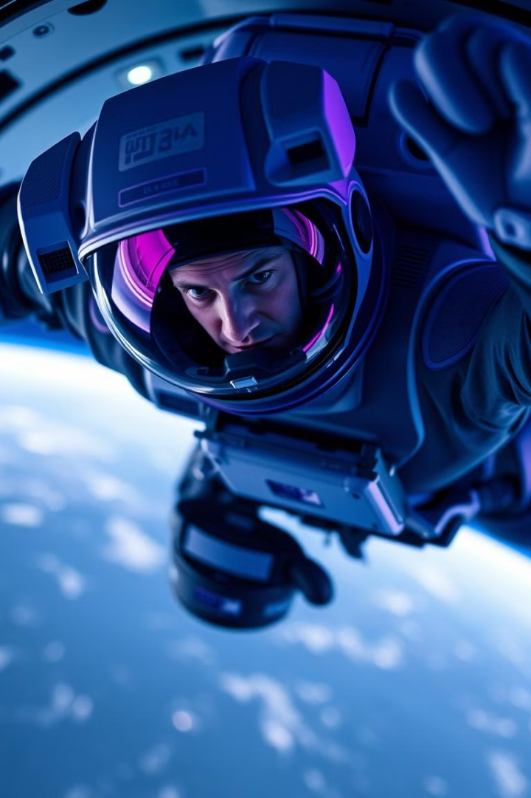
Субъективные показатели
Опросники
Журнал тренировок
Оценки космонавтов по шкале Боргарда (оценка восприятия нагрузки) после каждой тренировки.
Записи космонавтов о выполнении программы, ощущениях и самочувствии.

Slide 8
Конец

